Slide 1
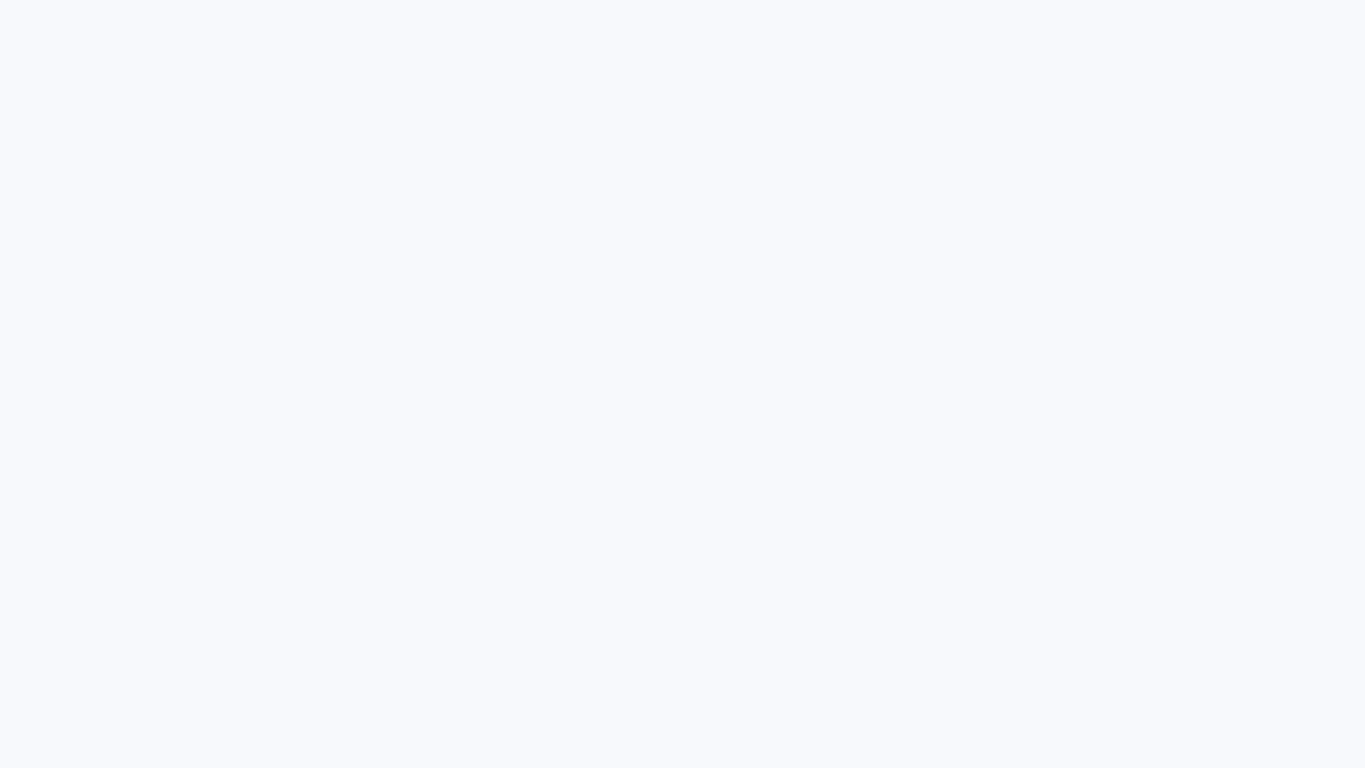

Slide 2
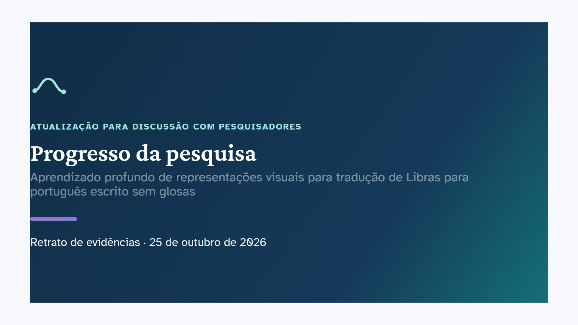
Notes:
Apresentação de acompanhamento científico. As datas das evidências são distintas e aparecem em cada resultado.
Não há resultados de treinamento ou de qualidade de tradução nesta etapa.

Slide 3
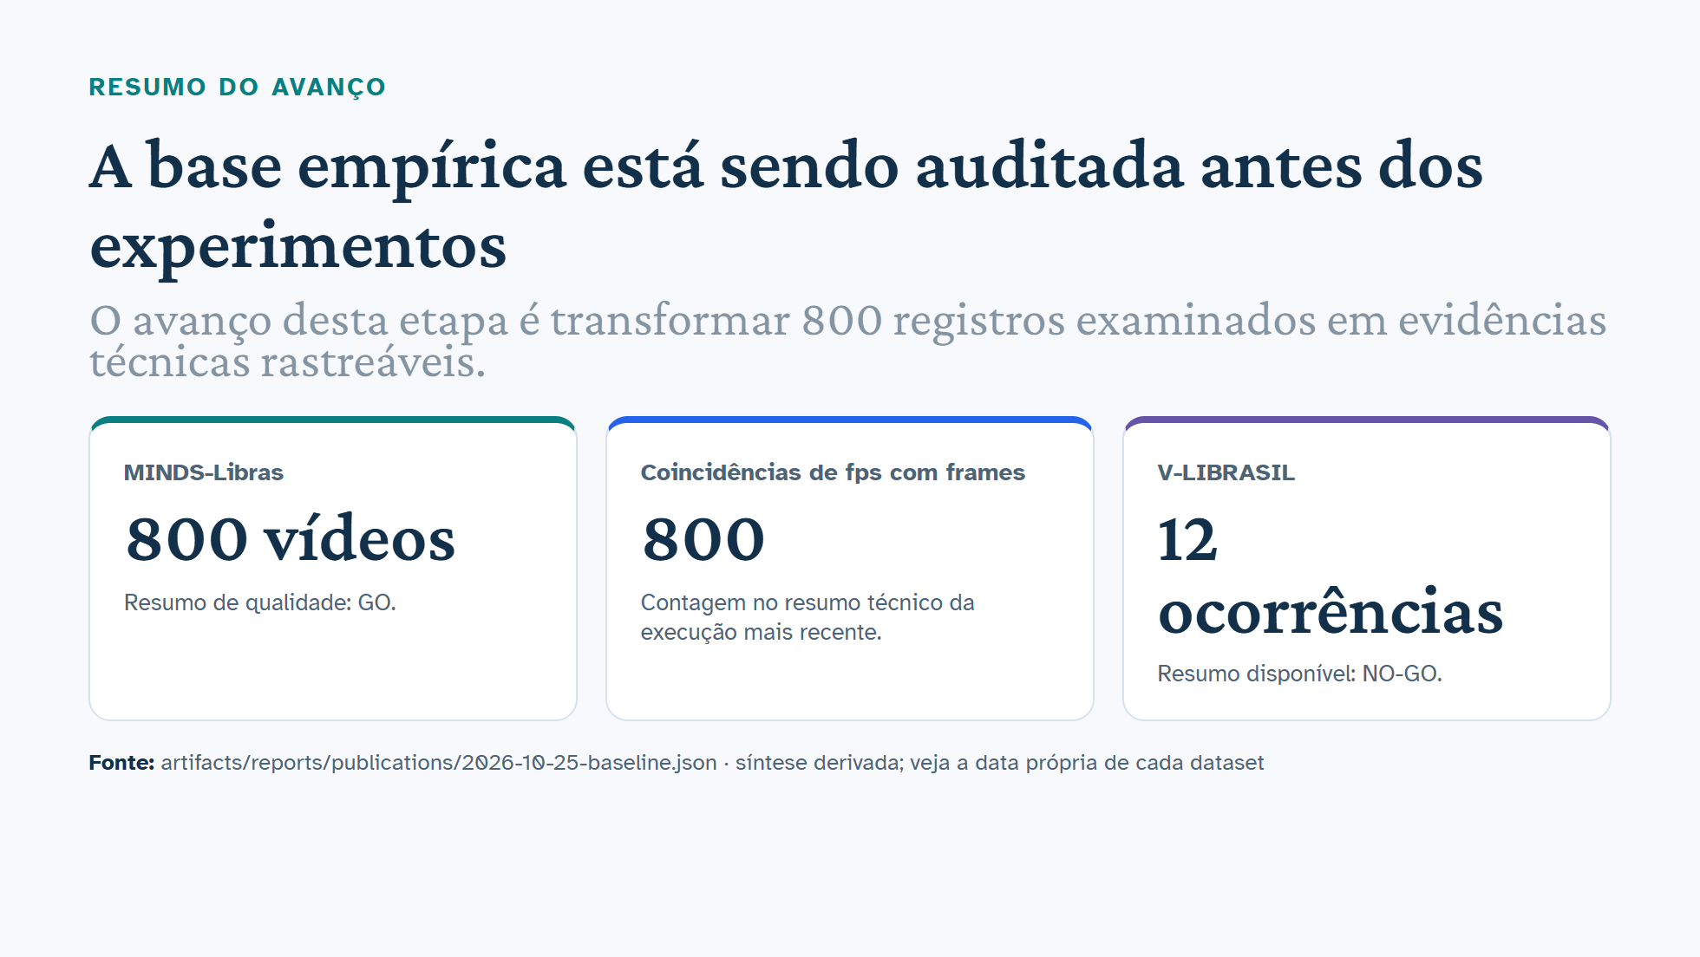

Slide 4
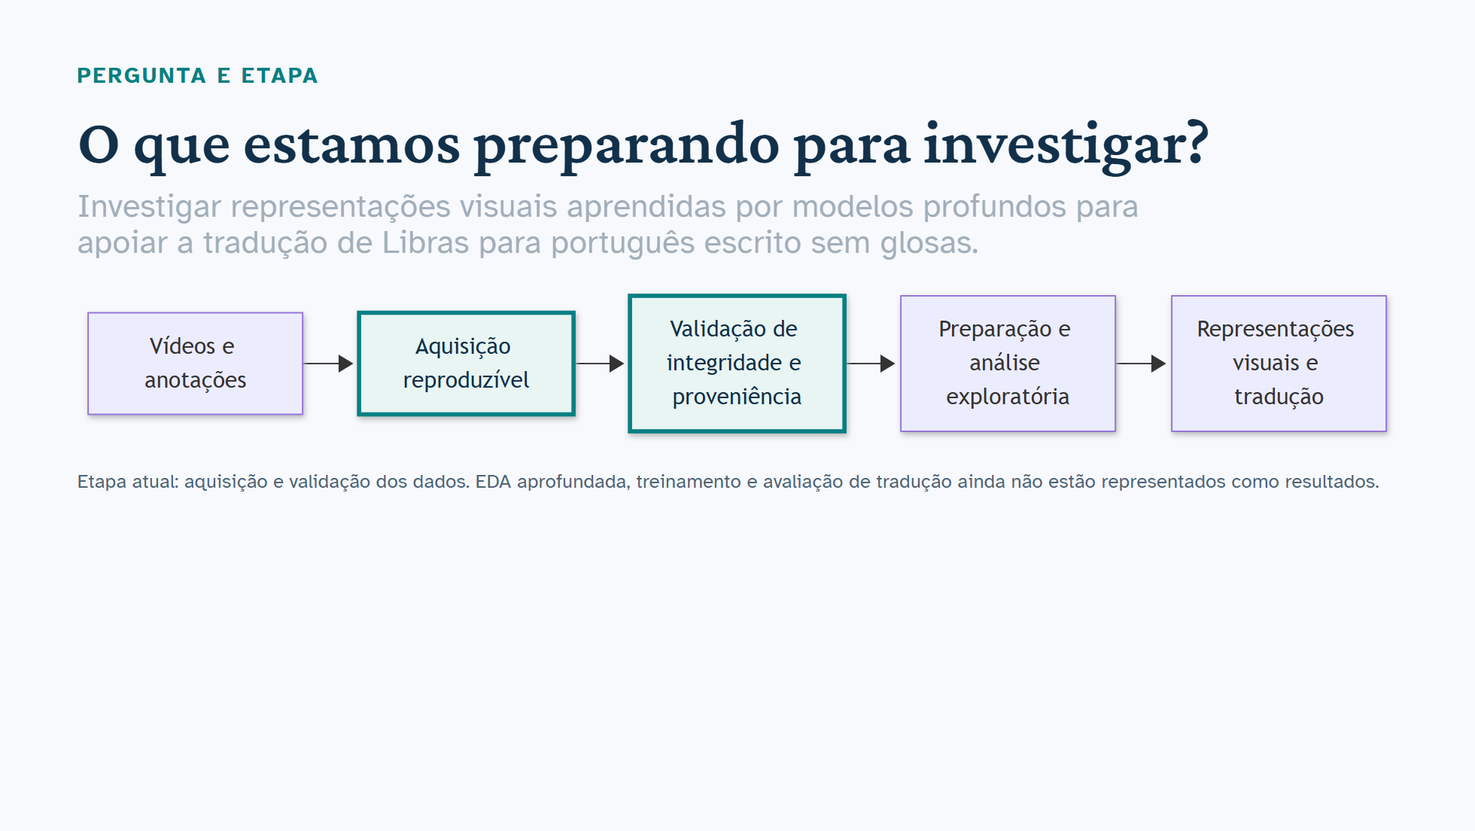

Slide 5
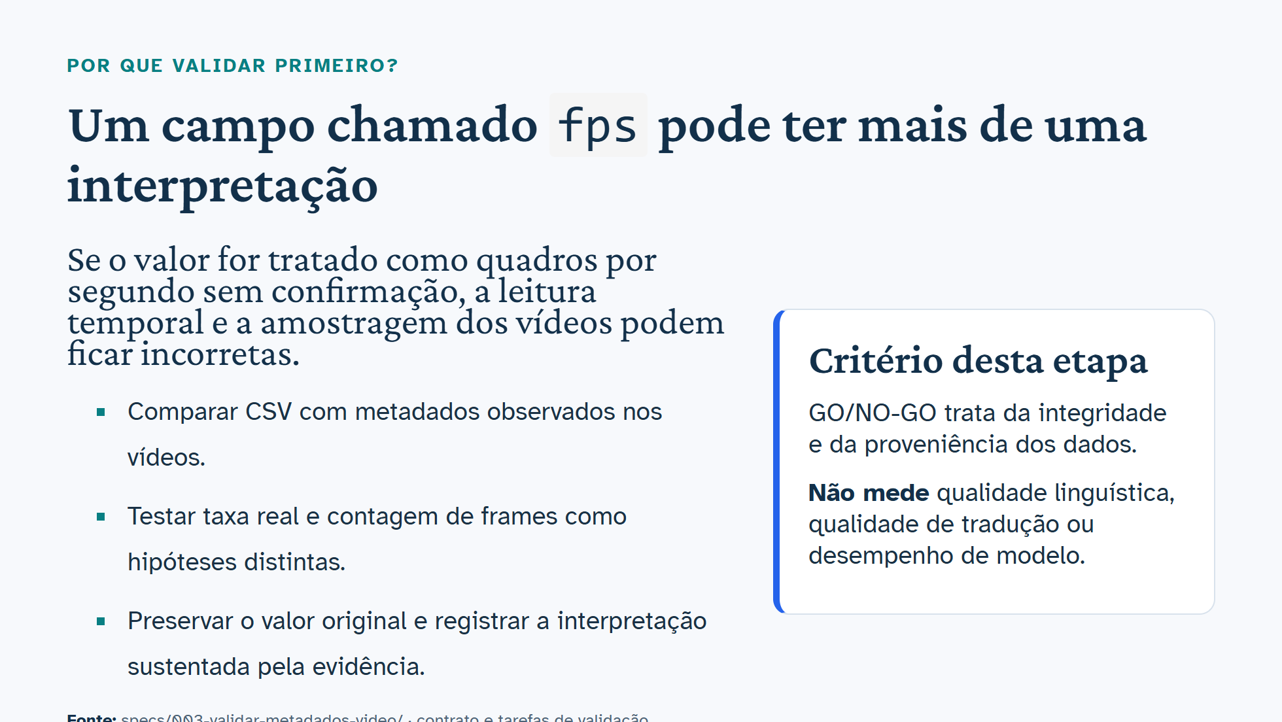

Slide 6
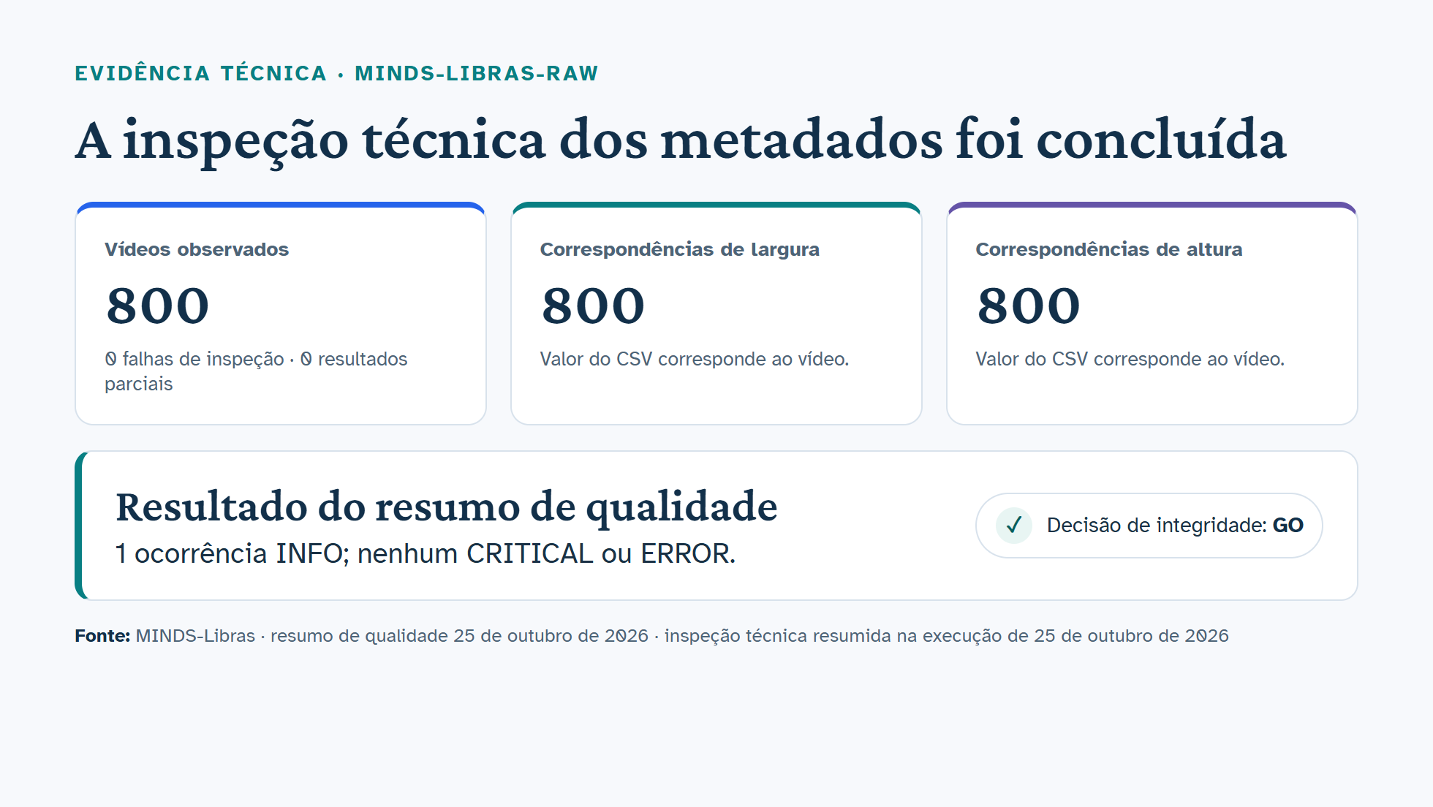

Slide 7
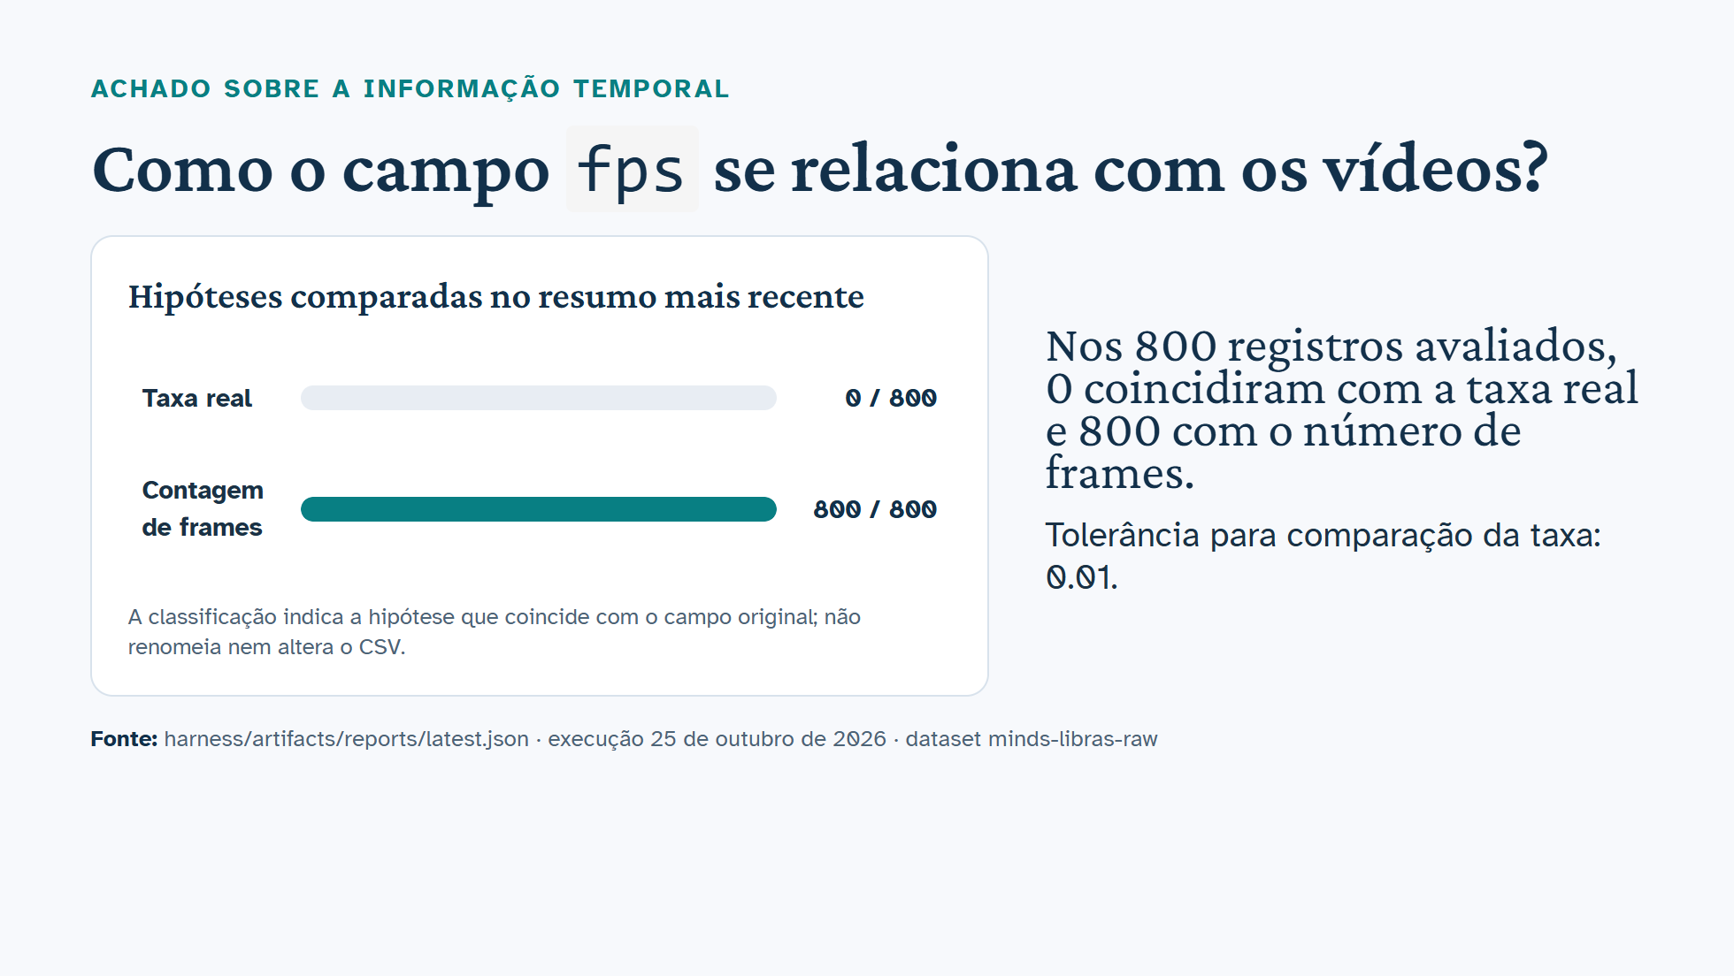

Slide 8
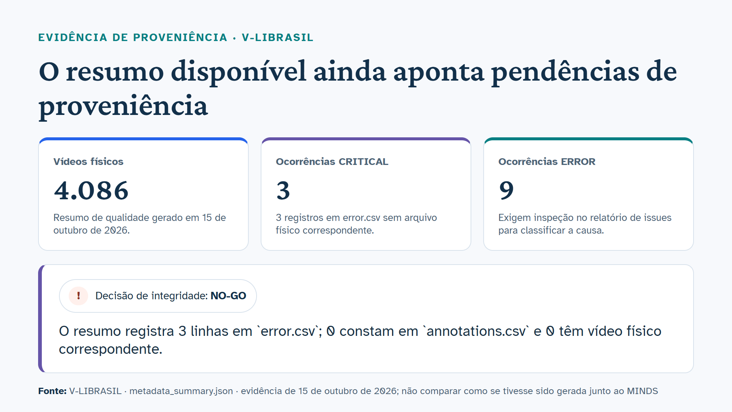

Slide 9
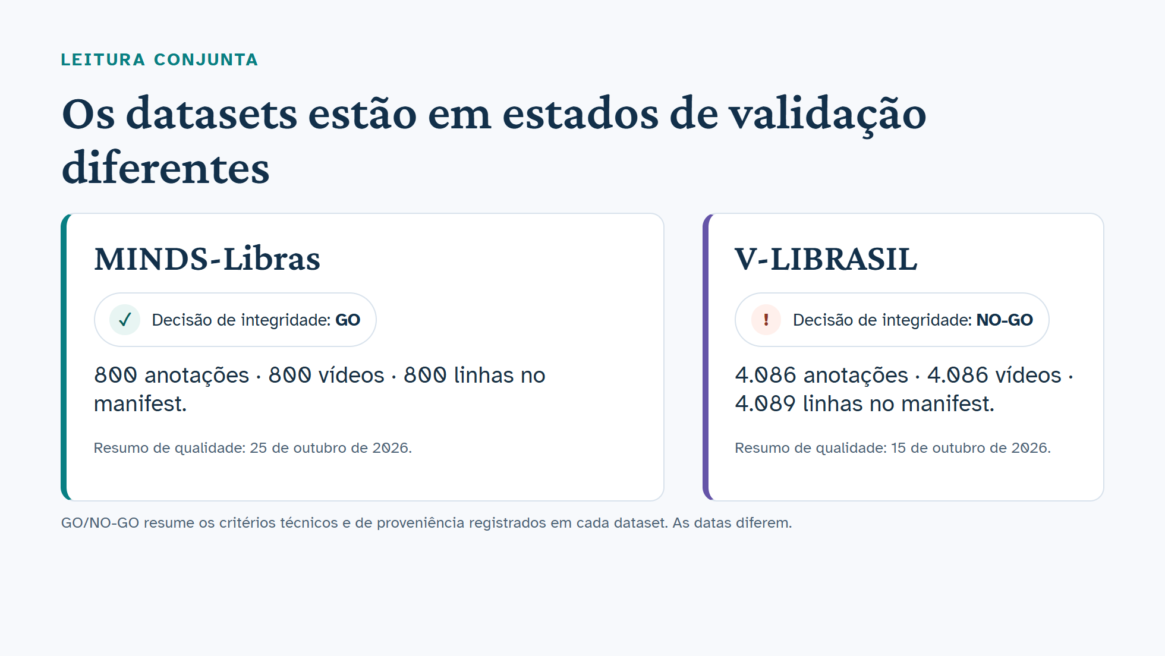

Slide 10
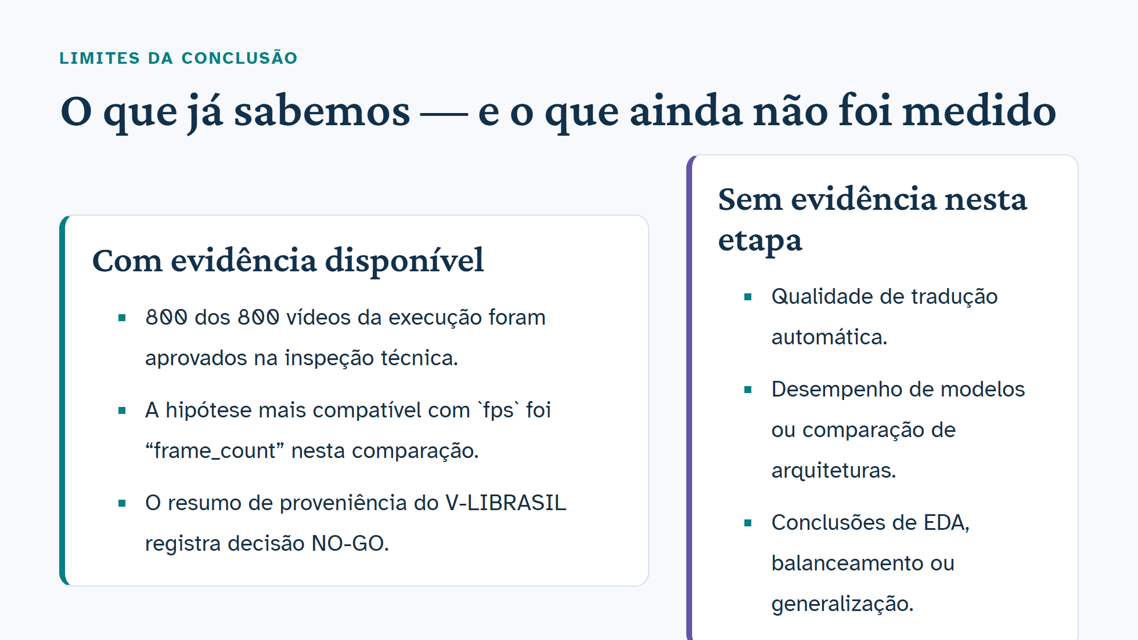

Slide 11
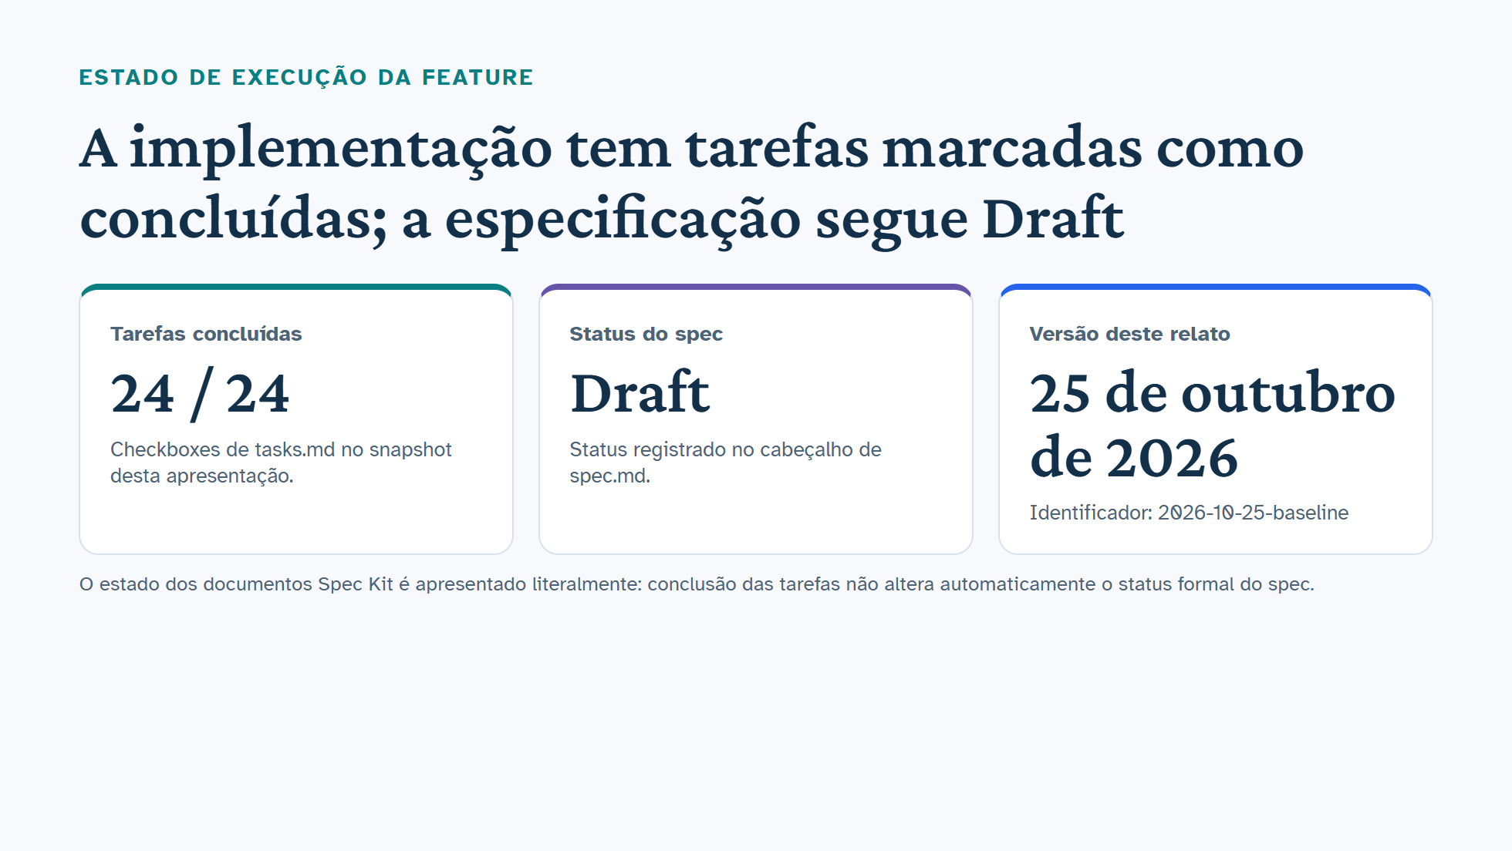

Slide 12
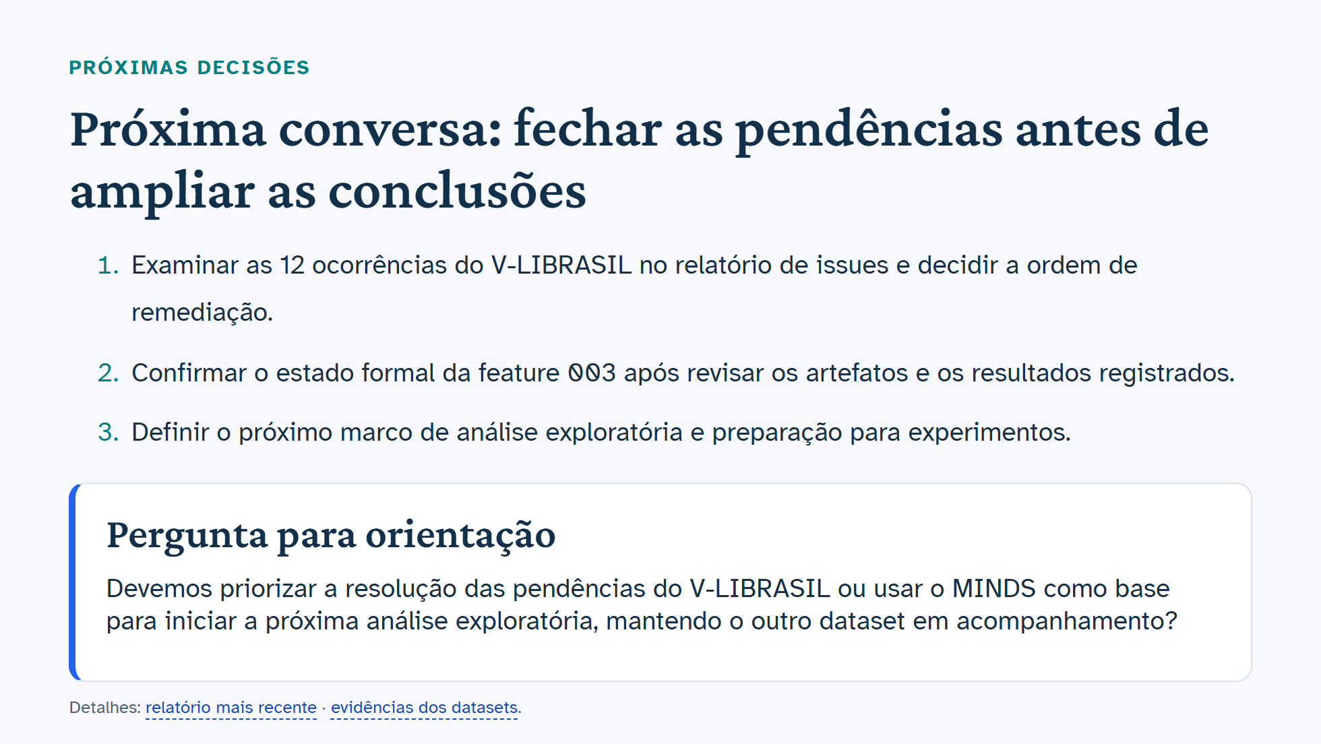

Slide 13
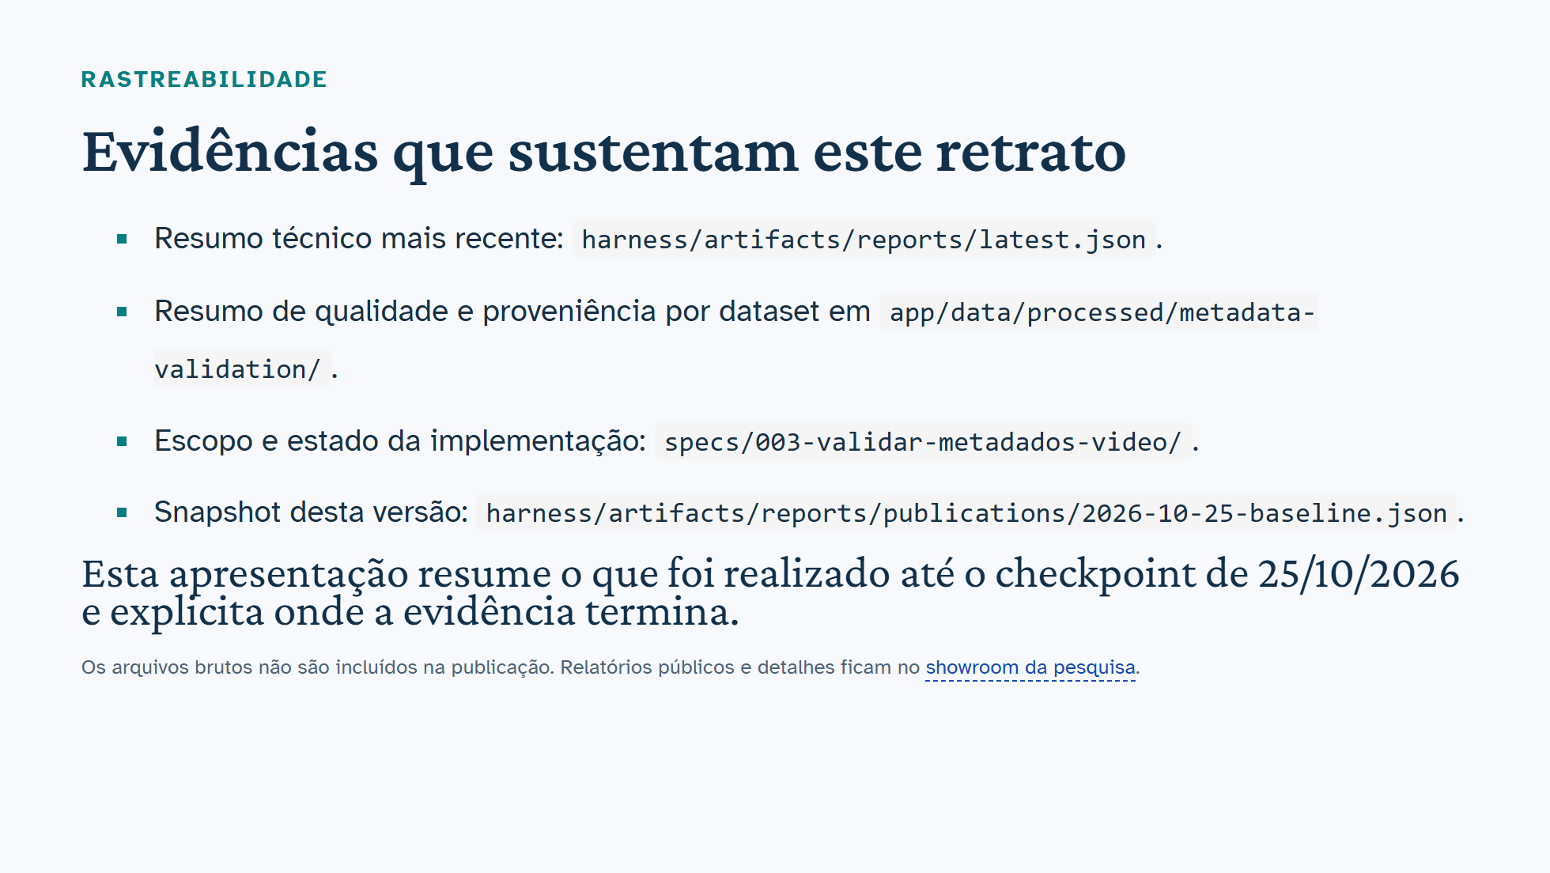
Notes:
Fontes completas e notas estão nesta versão interna. O build HTML público usa --without-notes.
Se os dados forem atualizados, gere um novo snapshot com prepare-presentation-release.ts e crie um novo release; não substitua esta versão.

